Slide 1



PPh pasal 21
Tenaga Ahli
Preseny by
Wulan Indri widiar
w.wulanindri@yahoo.com

Slide 2

Perhitungan Pajak PPh Pasal 21 Tenaga Ahli
Perhitungan PPh Pasal 21 Tenaga Ahli Tahun 2018 mengacu pada Undang-Undang Perpajakan RI No 36 Tahun 2008 khususnya mengenai Tarif Penghasilan Kena Pajak, Peraturan Ditjen Pajak Nomor : PER-16/PJ/2016 mengenai Tata Cara Pelaporan PPh Pasal 21, dan Besaran tarif Penghasilan Tidak Kena Pajak sesuai dengan PMK Nomor : 101/PMK.010/2016.
Kategori Tenaga Ahli
Peraturan Ditjen Pajak Nomor : PER-16/PJ/2016, Tenaga Ahli adalah seseorang yang melakukan pekerjaan bebas.
(Dokter, Konsultan, Notaris, Akuntan, Pengacara, Arsitek, Aktuaris dan Jasa Penilai)
Tarif Pemotongan PPh Pasal 21 Bagi Tenaga Ahli
Undang-Undang Perpajakan Nomor 36 Tahun 2008, Pasal 17 Ayat 1

Slide 3
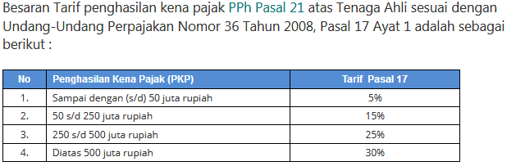
Tarif PPh 21 untuk Penerima Pendapatan sbg Tenaga Ahli

Slide 4
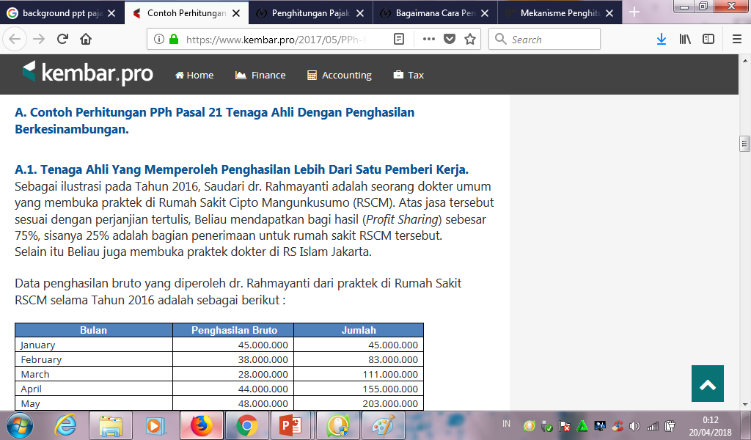

Slide 5
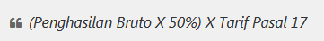
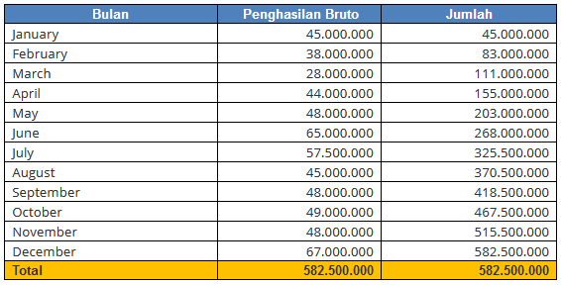
Rumus Menghitung PPh 21 Tenaga Ahli Penghasilan Berkesinambungan Yang Menerima Penghasilan Lebih Dari Satu Pemberi Kerja

Slide 6
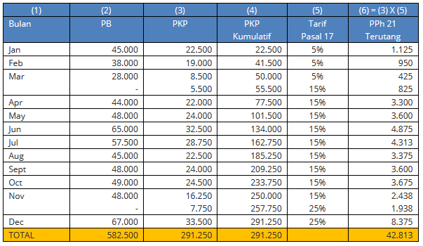
Perhitungan PPh 21 Tenaga Ahli Penghasilan Berkesinambungan Yang Menerima Penghasilan Lebih Dari Satu Pemberi Kerja

Slide 7
Note
Angsuran pembayaran PPh 21 Terutang dilakukan sesuai dengan jumlah nominal per bulannya, dengan masa jatuh tempo adalah paling lambat setiap Tanggal 10 pada bulan berikutnya.
Apabila pada Tanggal 10 tersebut bersamaan dengan hari libur dan cuti bersama nasional, maka jadwal pembayarannya dapat dilakukan pada hari kerja berikutnya.
Sanksi administrasi atas keterlambatan pembayaran angsuran pph 21 ini adalah sebesar 2% per bulan dihitung sejak tanggal jatuh tempo.

Slide 8
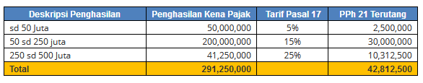
Perhitungan Cepat Total PPh 21 Terutang

Slide 9
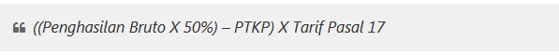
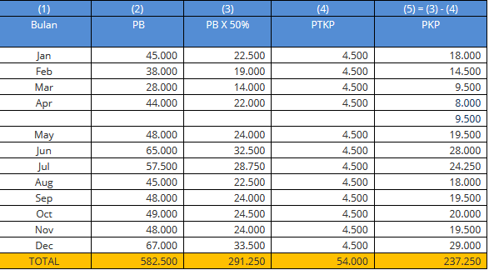
Rumus Menghitung PPh 21 Tenaga Ahli Penghasilan Berkesinambungan yang Memperoleh Penghasilan Hanya Dari Satu Pemberi Kerja

Slide 10
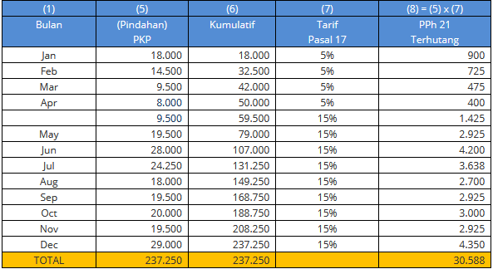

Slide 11
SUMMARY
Tenaga Ahli yang menerima penghasilan yang sifatnya berkesinambungan yang diperoleh dari beberapa pemberi kerja, PPh 21 terutangnya dihitung dengan menggunakan rumus : (Penghasilan Bruto X 50%) X Tarif Pasal 17, dan jumlah penghasilannya dihitung secara kumulatif.
Tenaga Ahli yang menerima penghasilan yang sifatnya berkesinambungan yang diperoleh hanya dari satu pemberi kerja, serta memenuhi persyaratan mendapatkan tunjangan PTKP seperti yang telah diuraikan diatas, PPh 21 terutangnya dihitung dengan menggunakan rumus : ((Penghasilan Bruto X 50%) – PTKP) X Tarif Pasal 17, dan jumlah penghasilannya dihitung secara kumulatif.
Tenaga Ahli yang menerima penghasilan yang sifatnya tidak berkesinambungan, PPh 21 terutangnya dihitung dengan menggunakan rumus : (Penghasilan Bruto X 50%) X Tarif Pasal 17

Slide 12
SUMMARY
Pembayaran PPh 21 terutang paling lambat jatuh temponya adalah setiap tanggal 10 pada bulan berikutnya dan apabila waktunya bersamaan dengan hari libur atau cuti bersama nasional, maka jadwal pembayarannya dapat dilakukan pada hari kerja sesudahnya.
Keterlambatan atas pembayaran PPh 21 terutang akan dikenakan sanksi administrasi sebesar 2% per bulan.

Slide 13
PAJAK BAGI WNA
tambahan...
Peraturan Direktur Jenderal Pajak (DJP) Nomor Per - 43/PJ/2011 tentang Penentuan Subjek Pajak Dalam Negeri (SPDN) Dan Subjek Pajak Luar Negeri (SPLN) bahwa;
orang pribadi yang bertempat tinggal di Indonesia, atau berada di Indonesia lebih dari 183 (seratus delapan puluh tiga) hari dalam jangka waktu 12 (dua belas) bulan, atau dalam suatu Tahun Pajak berada di Indonesia dan mempunyai niat untuk bertempat tinggal di Indonesia.

